Slide 1
Storytelling with Data
4.4 focus your audience’s attention
โดย สุรินทร์ทิพ ศักดิ์ภูวดล

Slide 2
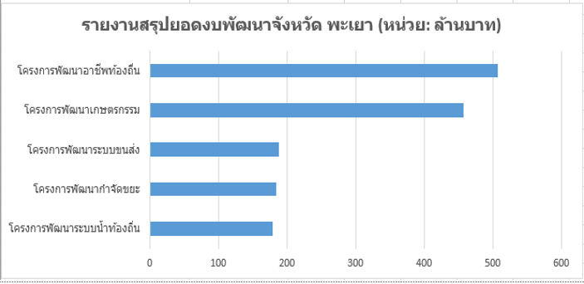
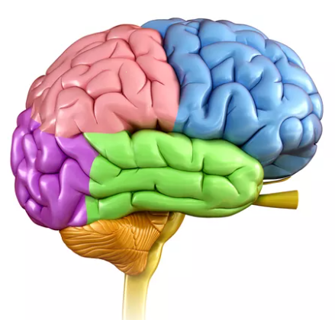

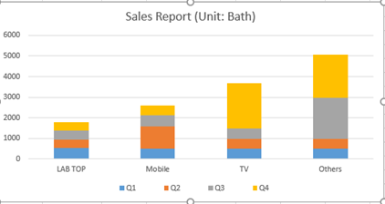
A simplified picture of how you see
Stimulus
(สิ่งกระตุ้น)
Eye
Brain

Slide 3
Iconic memory
Iconic memory เป็นตัวเก็บข้อมูลทางตาที่เสื่อมอย่างรวดเร็ว เป็นความจำอาศัยความรู้สึกอย่างหนึ่งที่เก็บภาพที่เกิดการรับรู้ไว้เป็นระยะเวลาสั้นๆ ความจำชนิดนี้ จะเกิดขึ้นโดยที่เราไม่รู้ตัวและถูกกระตุ้น เมื่อเรามองดูสิ่งต่างๆรอบตัวเรา
เช่น เราเห็นภาพแมววิ่งผ่านเราไป และเราเห็นภาพแมวและจำได้แป้บนึงไม่นาน จากนั้นตาของเราก็จะเลื่อนมองสิ่งใหม่
เช่น คุณตื่นนอนตอนกลางคืนเพื่อดื่มน้ำและเปิดไฟในครัว เกือบจะในทันที หลอดไฟจะดับและทิ้งคุณไว้ในความมืด แต่คุณสามารถจินตนาการคร่าวๆ ได้ว่าห้องนั้นเป็นอย่างไรจากแวบเดียวที่คุณมองเห็น และจำได้ไม่นาน
https://www.verywellmind.com/what-is-iconic-memory-2795272

Slide 4
Iconic memory
จากคุณสมบัติของ Iconic memory จะถูกนำมาช่วยในการสื่อสารได้อย่างไร????
ข้อมูลจะอยู่ในความทรงจำ iconic memory ของเราเพียงเสี้ยววินาที ก่อนที่มันจะถูกส่งต่อไปยังหน่วยความจำระยะสั้น short‐term memory ของเรา สิ่งที่สำคัญที่สุดเกี่ยวกับ Iconic memory ก็คือ มันถูกปรับให้เข้ากับชุดของ preattentive attributes ที่เป็นส่วนสำคัญในการมองเห็น.
Preattentive attributes are visual properties that we notice without using conscious effort to do so.
Preattentive attributes คือ คุณสมบัติทางสายตาที่เราสังเกตเห็นได้โดยไม่ต้องใช้ความพยายามอย่างมีสติมากในการมองภาพ ภาพนึง (สะดุดตา โดยไม่ต้องเพ่ง หรือคิดนาน)
ดังนั้นในการออกแบบเราต้องรู้ว่า สมองมนุษย์จะมีความจำ Iconic memory ทำอย่างไรให้ผู้อ่านรับรู้การนำเสนอได้

Slide 5
ความจำระยะสั้น (Short‐term memory)
ความจำระยะสั้น (Short-Term Memory) คืออะไร
ความจำระยะสั้น (Short-Term Memory หรือ STM) คือหน่วยความจำที่สามารถเก็บข้อมูลได้จำกัด ภายในระยะเวลาสั้นๆ ความจำชนิดนี้สามารถถูกลืมได้ภายในไม่กี่วินาที เราใช้ความจำชนิดนี้ในการจดจำชั่วคราว เช่น การพยายามจดจำชื่อคน เมื่อได้ฟังหรือชื่อ ข้อมูลนั้นก็จะเข้าไปในอยู่ความจำระยะสั้นของเราเพื่อจะจดลงไป ในชั่วเวลาเพียงไม่กี่วินาทีเราอาจจำไม่ได้อีกเลยว่าชื่อที่เพิ่งจดไปนั้นคืออะไร หากต้องการจะจดใหม่ เราอาจต้องทวนชื่ออีกครั้ง ปัจจัยที่ทำให้เราสามารถจดจําได้นานขึ้นนั้นคือ การจดบันทึก (Recording) และการทบทวน (Rehearsal)
ความจำระยะสั้นเกี่ยวกับการมองเห็น (Visual Short-Term Memory) คืออะไร
ความจำระยะสั้นเกี่ยวกับการมองเห็น (Visual Short-Term Memory) คือความสามารถในการจดจำข้อมูลที่เป็นรูปภาพ เช่น ตัวอักษร รูปร่าง สี ภายในระยะเวลาสั้นๆ ความจำชนิดนี้เป็นส่วนหนึ่งของความจำระยะสั้นหรือ Short-Term Memory (STM)
https://www.brainandlifecenter.com/shorttermmemory-recording/
https://www.brainandlifecenter.com/visual-shortterm-memory/

Slide 6
ความจำระยะสั้น (Short‐term memory)
หน่วยความจำระยะสั้นมีข้อจำกัด โดยเฉพาะคนสามารถเก็บข้อมูลภาพประมาณสี่ชิ้นในหน่วยความจำระยะสั้นในเวลาที่กำหนด ซึ่งหมายความว่าหากเราสร้างกราฟที่มีชุดข้อมูลต่างกันสิบชุด ซึ่งมีสีต่างกันสิบสี และมีรูปร่างต่างกันสิบแบบ และคำอธิบายด้านข้าง จะเป็นการทำให้ผู้อ่านกราฟ ใช้สายตาและสมอง อย่างหนักมากในการกลับไปกลับมาระหว่างอ่านคำอธิบาย และมองกราฟ เพื่อที่จะพยายามทำความเข้าใจว่าข้อมูลกำลังบอกอะไร หรือความหมายของข้อมูลสื่ออะไรเป็นสำคัญ ดังนั้น หาก Chart มองยากทำให้ผู้ฟังหมดความสนใจได้
ในกรณีที่กราฟนำป้ายคำอธิบายชื่อชุดข้อมูลนำไปวางไว้ตำแหน่งบริเวณอื่น วิธีแก้ไขข้อหนึ่งคือให้ติดป้ายกำกับข้อมูลต่างๆที่ข้อมูลแต่ละชุดโดยตรง (ลดภาระของการใช้สายตาที่จะมองมาระหว่างคำอธิบาย (กรณีที่นำเอาคำอธิบายไปไว้บริเวณอื่นๆ) และข้อมูล วิธีนี้เป็นการนำหลักการเกสตัลต์ในข้อของความคล้าย (Gestalt principle of proximity) มาใช้ในการสร้างภาพนำเสนอ
โดยทั่วไปเราต้องการสร้าง ข้อมูลขนาดใหญ่และสอดคล้องกัน เพื่อสามารถให้ผู้อ่านสามารถเก็บข้อมูลที่เราเสนอในพื้นที่ของความจำที่มีจำกัดได้

Slide 7
ความจำระยะยาว ( Long-Term Memory )
ความจำระยะยาว (Long-Term Memory) เป็นหน่วยความจำที่เสมือนคลังเก็บข้อมูลทั้งหมด ที่เรียนรู้ และจดจำมา ความจำส่วนนี้สามารถเก็บข้อมูลได้ไม่จำกัด เก็บได้เป็นระยะเวลานาน ความจำชนิดนี้สามารถแบ่งแยกย่อยได้อีกคือ
1. ความจำที่สามารถเรียกคืนกลับโดยอัตโนมัติ (Non-Declarative / Implicit Memory) ซึ่งได้มาจากการฝึกทำซ้ำๆ เช่น การปั่นจักรยาน, การขับรถ เป็นต้น
2. ความจำที่เรียกคืนโดยใช้ความคิดระดับสูง (Declarative / Explicit Memory) ซึ่งต้องอาศัยประสบการณ์และความเข้าใจของบุคคลนั้นๆ เช่น การจดจำชื่อคนในครอบครัว, การหาของที่หาย, ความรู้รอบตัว, การจดจำอดีตหรือสิ่งที่เคยทำ ได้เป็นเวลาหลายเดือนหรือหลายปี เป็นต้น การที่เราจะสามารถจำข้อมูลต่างๆได้นั้นเราต้องเลือกสนใจ ใช้การจดจ่อกับข้อมูลนั้นก่อนและต้องมีการนึกหรือทำซ้ำๆ ข้อมูลนี้จึงจะเก็บอยู่ในความจำระยะยาว
https://www.brainandlifecenter.com/long-termmemory-implicitmemory/

Slide 8
ความจำระยะยาว ( Long-Term Memory ) (pp. 102)
เมื่อการจำข้อมูลนั้น ออกจากความทรงจำระยะสั้น ข้อมูลนั้นจะถูกลืม อาจลืมไปตลอดกาล หรืออาจส่งต่อไปยังความทรงจำระยะยาว (ในกรณีที่ประทับใจ ฝังใจ หรือเห็นบ่อยๆ จนจำได้)
หน่วยความจำระยะยาวสร้างขึ้นตลอดชีวิตและมีความสำคัญอย่างยิ่งต่อการจดจำรูปแบบและการประมวลผลทางปัญญาทั่วไป นอกจากนี้ ความจำระยะยาวเป็นการรวมกันของความจำทางสายตาและทางวาจา
มีบางแง่มุมของความจำระยะยาวที่เราต้องการใช้งาน เป็นพิเศษในการสนทนาของเราคือภาพสามารถช่วยเราเรียกความทรงจำสิ่งต่าง ๆ ที่เก็บไว้ในหน่วยความจำด้วยวาจา (long‐term verbal memory) ระยะยาวของเราได้เร็วยิ่งขึ้น
เช่น ถ้าเห็นภาพหอไอเฟล ความรู้ของเรา ความรู้สึกที่มีต่อภาพ หรือประสบการณ์ เกี่ยวกับหอไอเฟลที่เราได้มีในปารีสจะถูกเรียกออกมาจากคืนกลับมาจากความจำระยะยาว

Slide 9
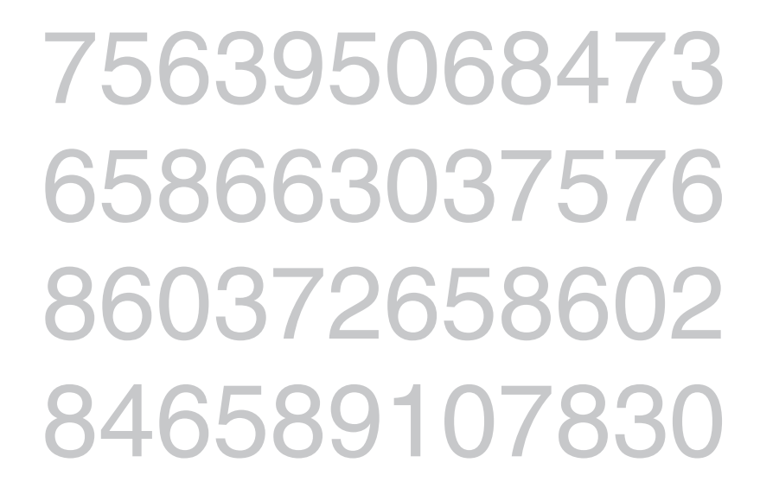
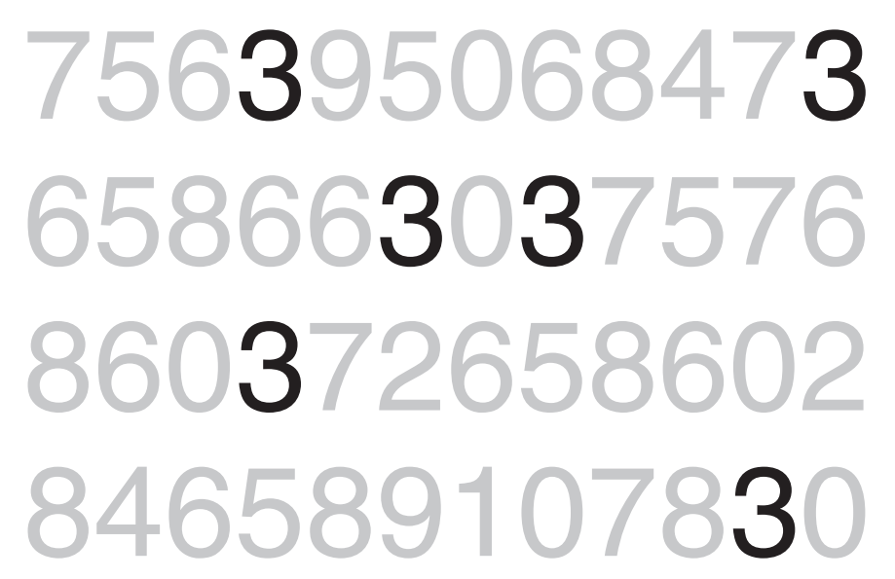
Preattentive attributes (คุณสมบัติที่เราเห็นทันทีจากภาพ ก่อนจะเกิดการความใส่ใจ)
Preattentive attributes จะส่งสัญญาณว่าจะดูตำแหน่งที่ไหนของภาพ
Preattentive attributes คุณสมบัติทางสายตาที่ที่เราสังเกตเห็นได้โดยไม่ต้องใช้ความพยายาม
ออกแบบลักษณะนี้ Iconic memory จะถูกใช้งาน
โดยที่ Preattentive attribute ของ ความเข้มของสี ทำให้เราเห็นเลข 3 ลอยเด่นขึ้นมา
แบบธรรมดาพบว่าใช้เวลานาน สังเกตยาก
ตัวอย่างในการนับเลข 3
ตัวอย่าง การนับเลข 3 โดยใช้คุณสมบัติ Preattentive attributes
ลองนับ เลข 3 มีกี่ตัว??????

Slide 10
Preattentive attributes
This is remarkable. And profoundly powerful. It means that, if we use preattentive attributes strategically, they can help us enable our audience to see what we want them to see before they even know they’re seeing it!
ทำให้ผู้ดูการนำเสนอเห็นภาพที่เรานำเสนอ ก่อนที่จะรู้ตัวว่ากำลังดูอะไรอยู่

Slide 11
Preattentive attributes
จากคุณสมบัติทางสายตาที่รับรู้ทันที (Preattentive attributes) นั้นเรานำความรู้ทางการรับรู้ทางสายตามาช่วยในการออกแบบคือ
1. ออกแบบให้สะดุดตา เห็นชัด เห็นแล้วผู้ชมมองไปที่จุดนั้น
2. สร้างเป็นลำดับชั้นภาพของข้อมูล ให้เข้าใจง่าย มองหาข้อมูลง่าย
Preattentive attributes can be extremely useful for doing two things: (1) drawing your audience’s attention quickly to where you want them to look
(2) creating a visual hierarchy of information

Slide 12
Preattentive attributes
ตัวอย่างที่ช่วยดึงดูดความสนใจ ออกแบบให้สะดุดตา
เห็นชัด เห็นแล้วผู้ชมมองไปที่จุดนั้น ตัวอย่างการออกแบบ 7 ลักษณะดังต่อไปนี้

Slide 13
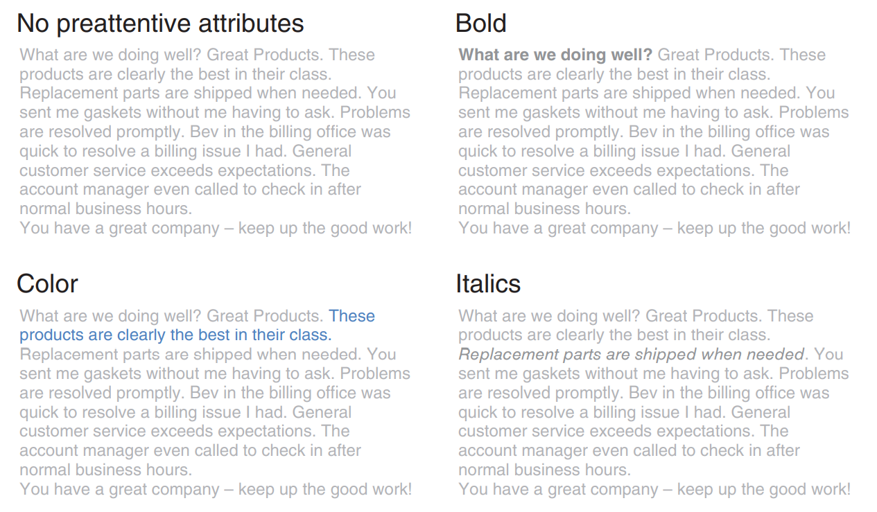
7 Preattentive attributes in text ที่ช่วยดึงดูดความสนใจ
Preattentive attributes
1. Bold
2. Color
3. Italics

Slide 14
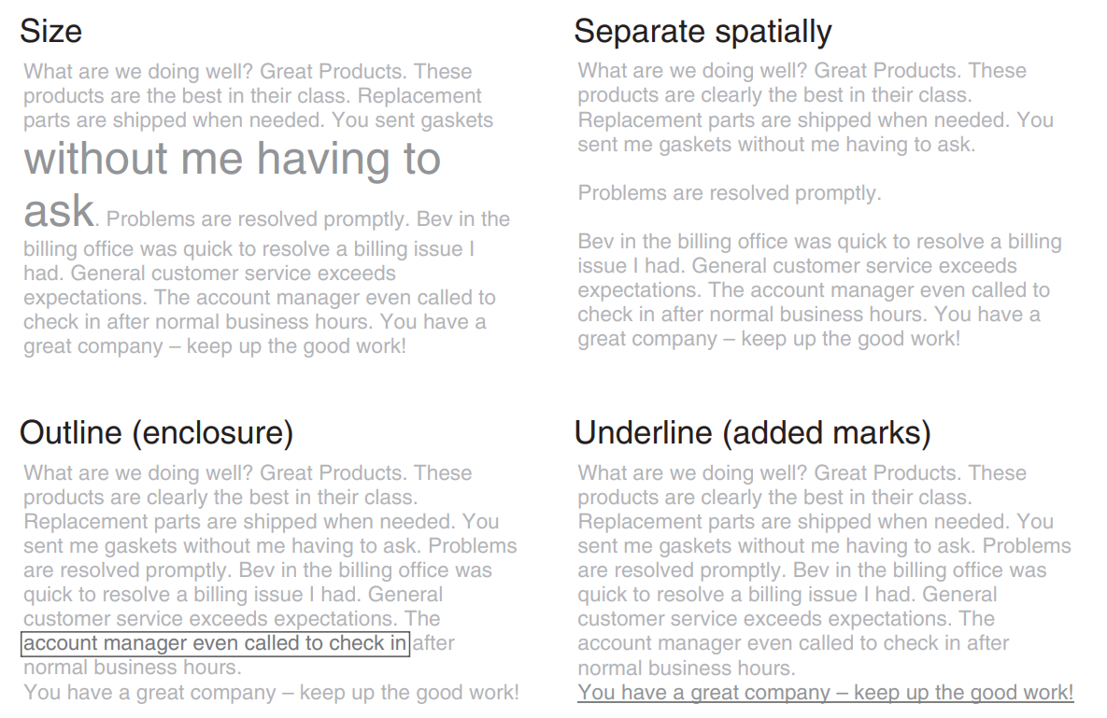
Preattentive attributes
7 Preattentive attributes in text ที่ช่วยดึงดูดความสนใจ
4. Size
5. Separate spatially
6. Outline (enclosure)
7. Underline (added marks)

Slide 15
Preattentive attributes
การใช้คุณสมบัติ Preattentive attributes ในการสร้างเป็นลำดับชั้นภาพของข้อมูล
Employ preattentive attributes to create visual hierarchy in our communications
Preattentive attributes สามารถช่วยสร้างลำดับชั้นของข้อมูลในการสื่อสารได้
ดังนั้นเราสามารถสร้างเป็นลำดับชั้นภาพของข้อมูล ให้เข้าใจง่าย มองหาข้อมูลง่ายได้

Slide 16
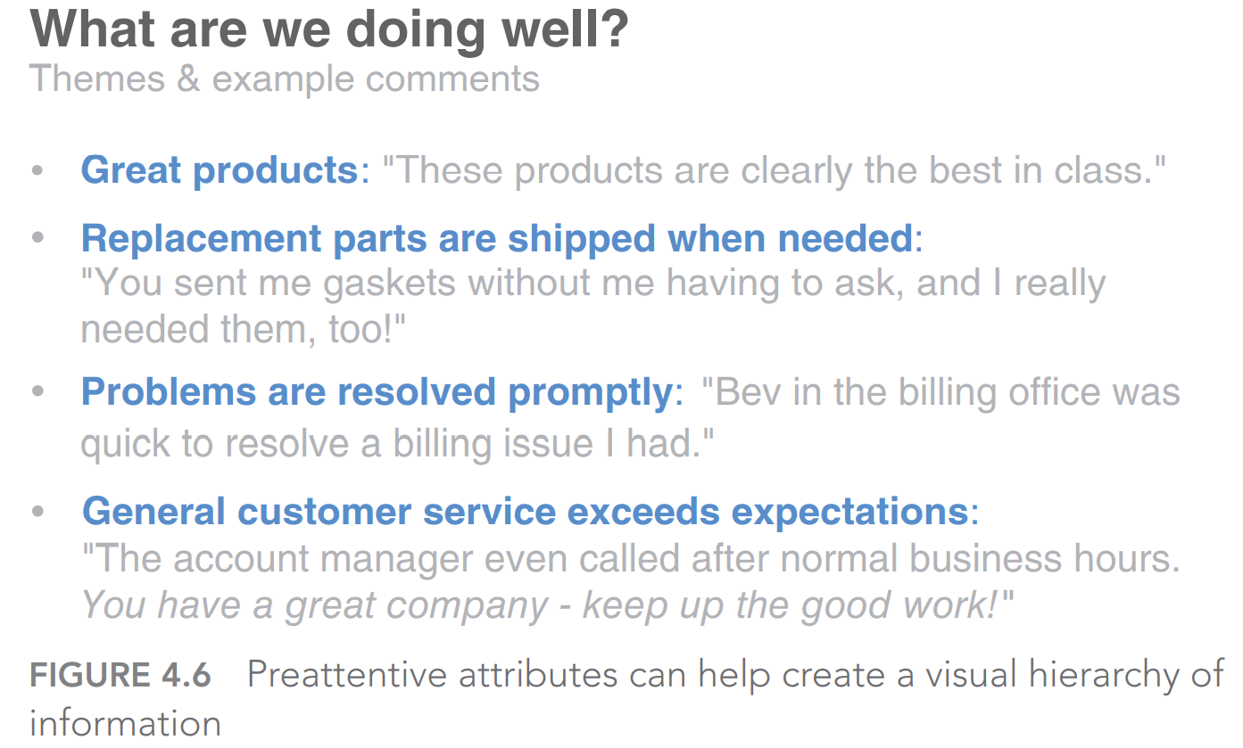
Preattentive attributes
การใช้คุณสมบัติ Preattentive attributes ในการสร้างเป็นลำดับชั้นภาพของข้อมูล
This makes the information we present more easily scannable. Studies have shown that we have about 3–8 seconds with our audience, during which time they decide whether to continue to look at what we’ve put in front of them or direct their attention to something else. If we’ve used our preattentive attributes wisely, even if we only get that initial 3–8 seconds, we’ve given our audience the gist of what we want to say.

Slide 17
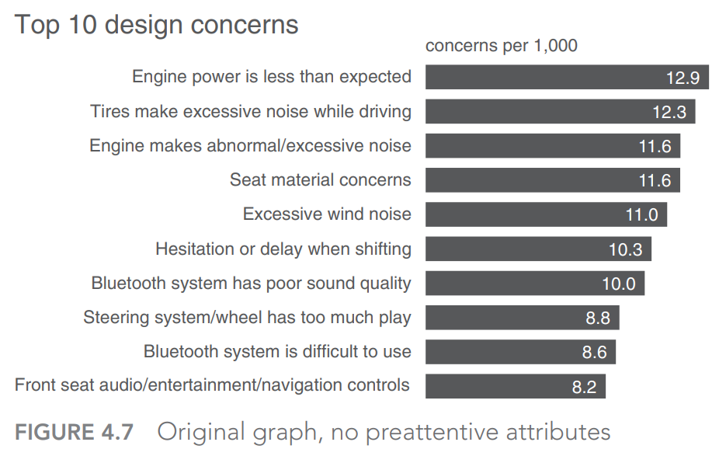
Preattentive attributes in graphs
ตัวอย่างการปรับกราฟ
Step 1 Original graph, no preattentive attributes

Slide 18
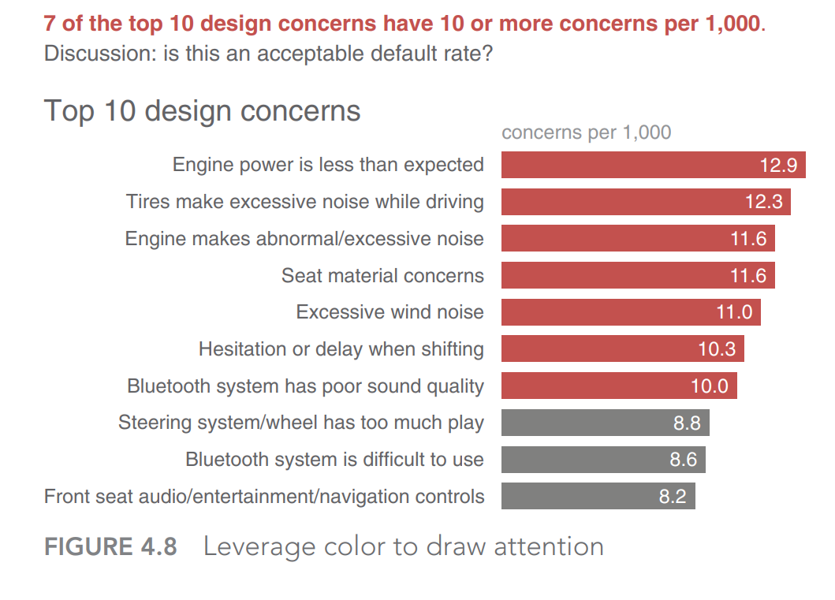
Preattentive attributes in graphs
ตัวอย่างการปรับกราฟ
Step 2 ปรับแต่งให้ดีขึ้นโดยใช้สี
ในการวิเคราะห์เชิงอธิบายและการนำภาพนี้ไปใช้ แสดงสารสนเทศกับผู้ฟัง การใช้สีและข้อความที่เหมาะสมนั้น เป็นวิธีหนึ่งที่ทำให้เราสามารถโฟกัสเรื่องที่นำเสนอได้ดีขึ้น

Slide 19
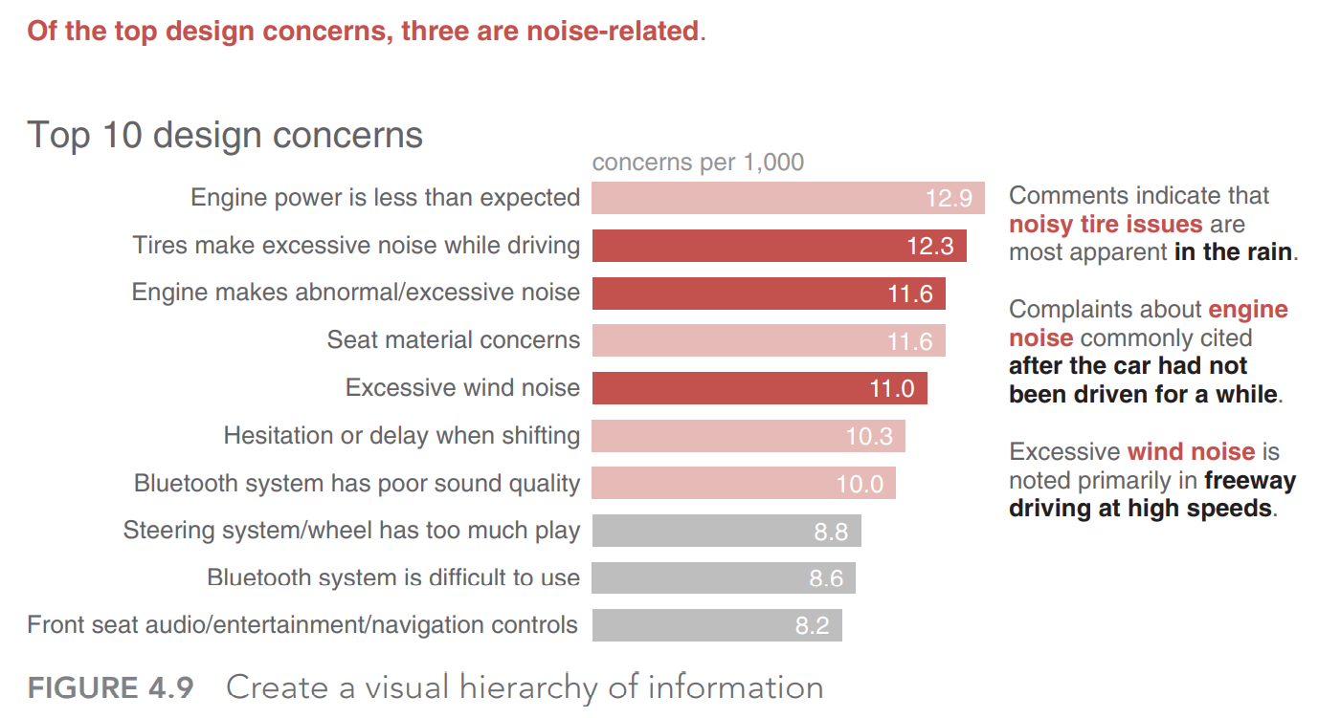
Preattentive attributes in graphs
ตัวอย่างการปรับกราฟ
Step 3 บางครั้งถ้าเราต้องการมองรายละเอียดย่อย จากภาพใหญ่ใน Step 2
ในกรณีที่ต้องการนำเสนอภาพระดับข้อมูลย่อยนั้น
เราสามารถปรับปรุงภาพได้อีกได้โดยใช้ภาพเดียวกัน แต่มีการปรับเปลี่ยนโฟกัสและข้อความในระดับย่อย
เช่นในรูป Focus 3 noise-related

Slide 20
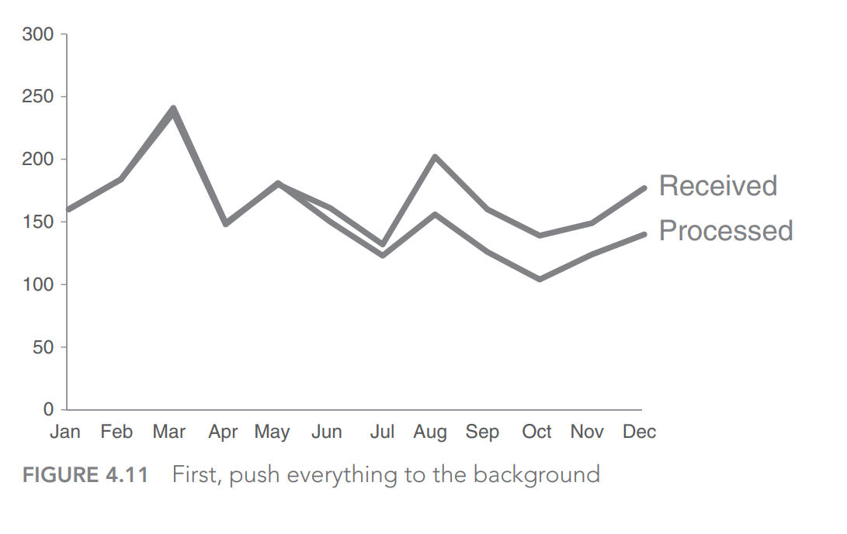
Preattentive attributes in line graphs
Step 1

Slide 21
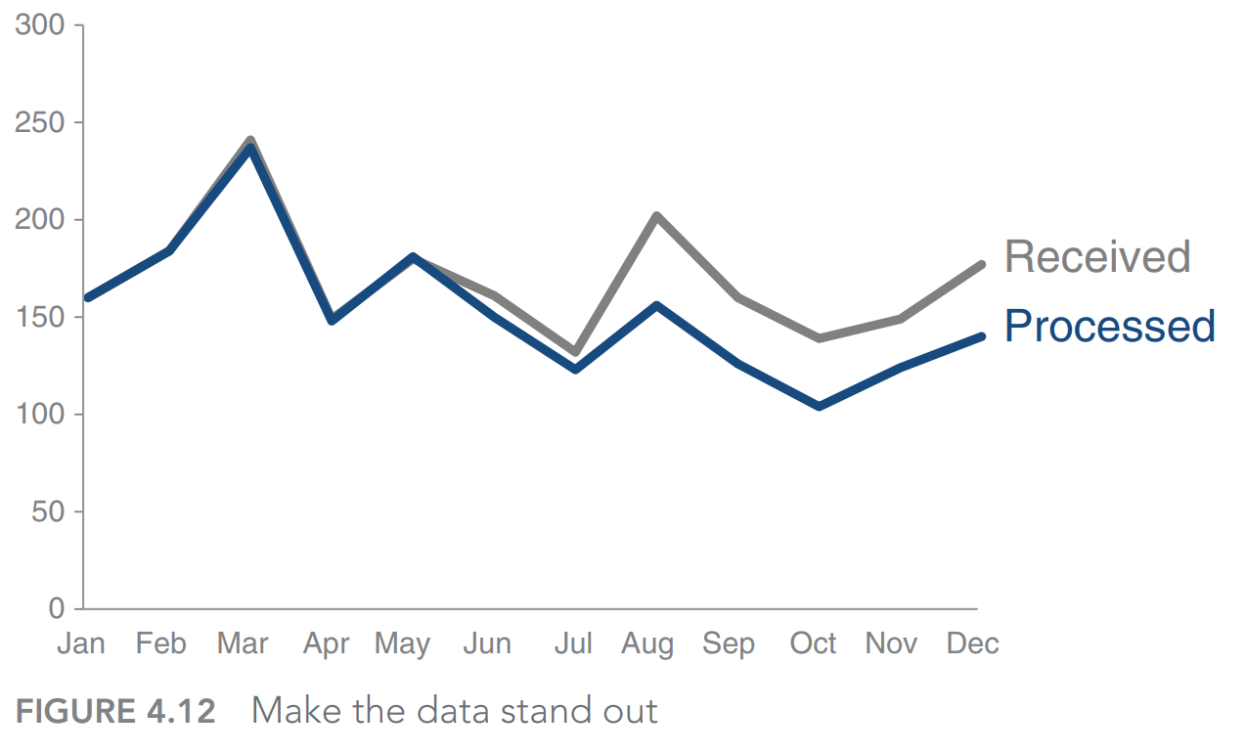
Preattentive attributes in line graphs
Step 2
Make the data stand out
ทำให้เด่น

Slide 22
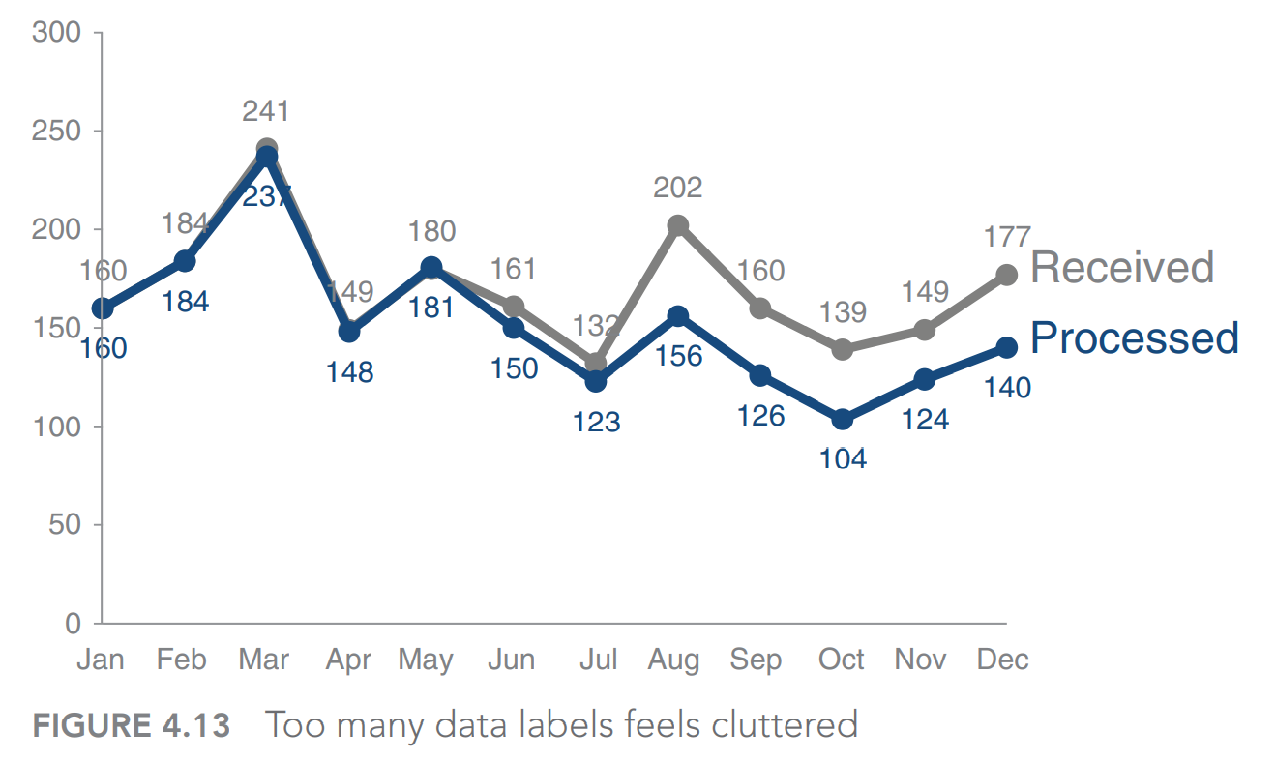
Preattentive attributes in line graphs
Step 3
ใช้หลักการของ Preattentive attributes โดยการใส่สัญลักษณ์ (mark) และตัวเลข ลงไป ทำให้สะดุดตา แต่ว่าภาพยังรกตาในบางส่วน

Slide 23
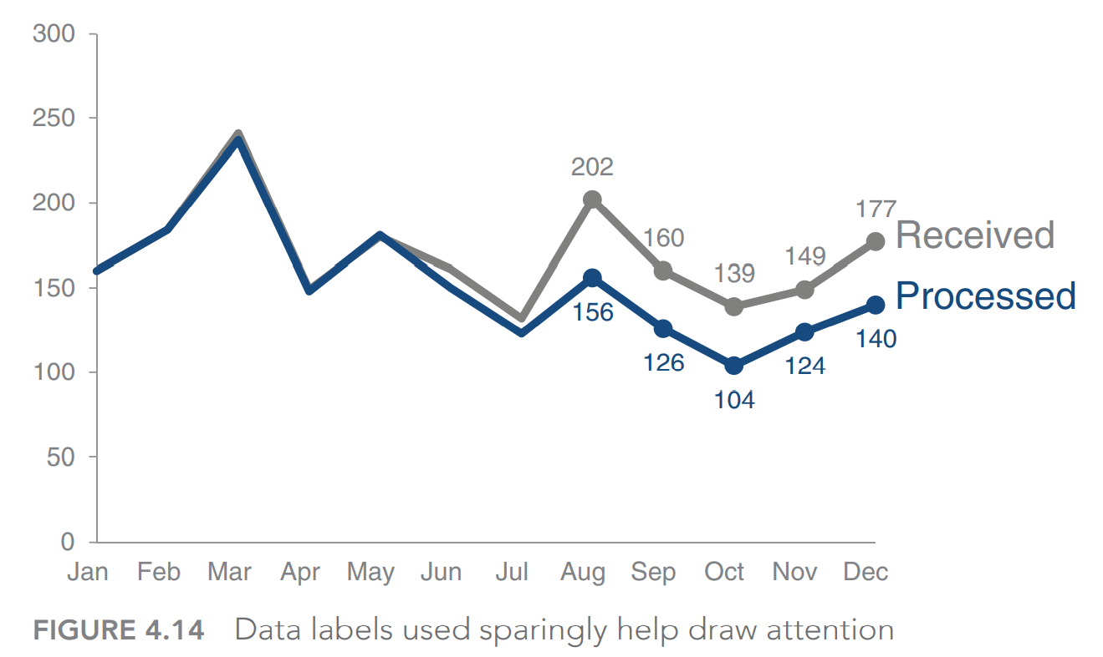
Preattentive attributes in line graphs
สายตาคนอ่านกราฟจะพุ่งมาบริเวณด้านขวาของภาพทันที
Step 4
สำหรับภาพที่รกตาในบางส่วนนั้นเราสามารถใช้หลักการที่ต้องการขจัดความยุ่งเหยิงออกจากภาพได้โดยใช้หลักการของ Reduce clutter ใส่ส่วนของ Remove data markers ได้
The added marks act as a “look here” signal, drawing our audience’s attention more quickly to the right side of the graph.

Slide 24
Preattentive attributes (คุณสมบัติที่เราเห็นทันทีจากภาพ ก่อนจะเกิดการความใส่ใจ)
There are a few preattentive attributes that are so important from a strategic standpoint when it comes to focusing your audience’s attention that they warrant their own specific discussions: size, color, and position on page.

Slide 25
การออกแบบคำนึงถึง
1. ขนาดให้เหมาะสม ถ้าต้องการเน้นอาจให้ ขนาดที่ใหญ่
2. สี ใช้สีเท่าที่จำเป็น
3. คนตาบอดสี คนบางคนตาบอดสี อาจใช้สัญลักษณ์เข้ามาช่วย
  เช่น กำไร ใช้ + แทนสีเขียว
  ขาดทุน ใช้ – แทน สีแดง
4. ใช้สีที่เข้ากัน สอดคล้องกัน
5. คำนึงถึงโทนสีที่สื่อถึง เช่น โทนสีร้อน โทนสีเย็น โทนสีที่ถูกกับงาน กระตุ้นความรู้สึก
6. สีของแบรนด์: ใช้ประโยชน์หรือไม่เป็นประโยชน์
เช่น brand ของ มพ สีม่วง อาจใช้สีม่วงในส่วนของ Chart ของการนำเสนอ ซึ่งอาจไม่เหมาะสมทุกครั้งไปเสมอ

Slide 26
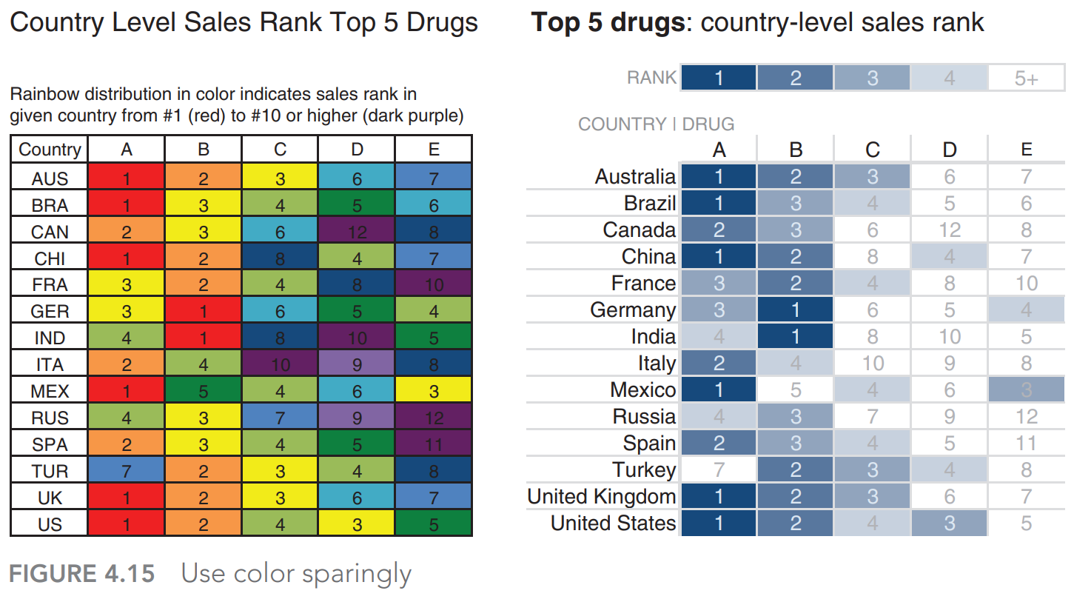
ตัวอย่างการใช้สีเท่าที่จำเป็น
A B C D คือประเภทของยาเสพติด

Slide 27
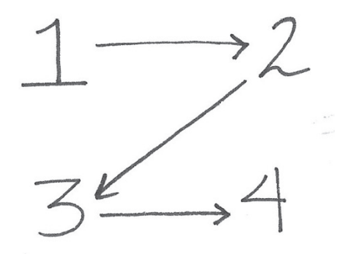
Position on page (ตำแหน่งของการมอง)
Without other visual cues, most members of your audience will start at the top left of your visual or slide and scan with their eyes in zigzag motions across the screen or page. They see the top of the page first, which makes this precious real estate. Think about putting the most important thing here
The zigzag “z” of taking in information on a screen or page
1
2
3
4

